Slide 1
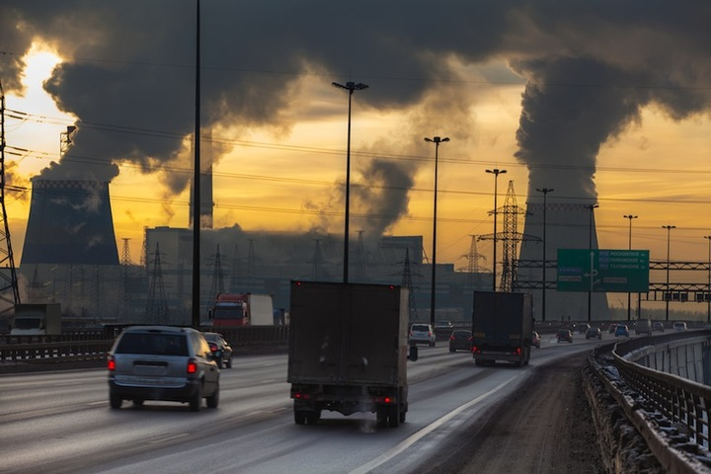
8. Ihmisen toiminta tuottaa ilmansaasteita
www.shutterstock.com

Slide 2
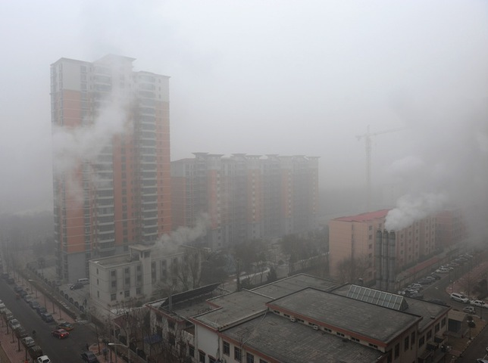
Ilmansaasteet
Erilaisista päästölähteistä peräisin olevia epäpuhtauksia
Kaasuja ja hiukkasia
Aiheuttavat terveys- ja ympäristöongelmia
www.shutterstock.com

Slide 3
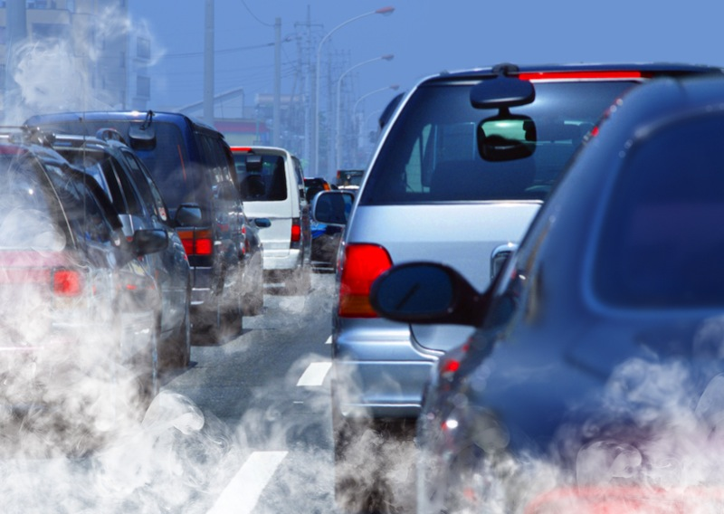
Alailmakehän otsoni
Stratosfäärissä otsoni suojaa UV-säteilyltä
Alailmakehässä otsoni ilmansaaste
Muodostuu auringonvalon vaikutuksesta mm. hiilivetyjen välisissä reaktioissa.
www.shutterstock.com

Slide 4
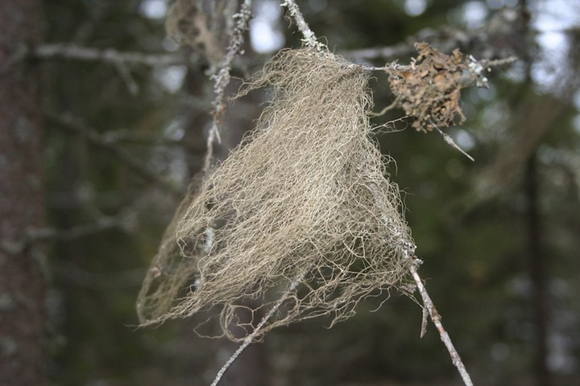
Happamoittavat päästöt
Rikkidioksidi ja typen oksidit
Poltettaessa rikkiä ja typpeä sisältäviä yhdisteitä
Energiantuotanto ja liikenne

Slide 5
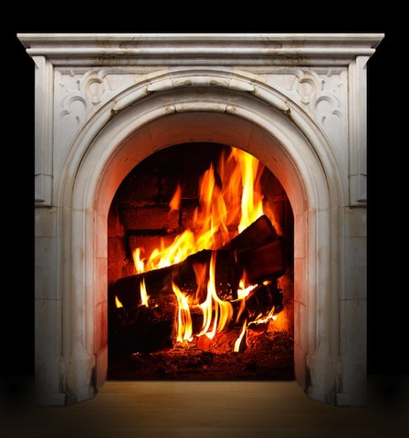
Hiukkaspäästöt
Hengitettävät hiukkaset kulkeutuva keuhkoputkiin
Hengitystieongelmat
Liikenne ja katupöly
Pienhiukkaset alle 2,5 µm
Palaminen, puun pienpoltto
Hengitystieongelmat ja allergiat
www.shutterstock.com

Slide 6
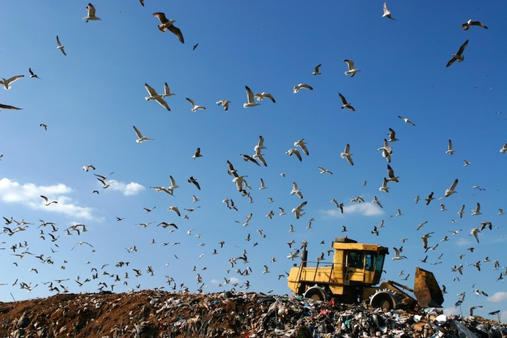
Raskasmetallit ja haisevat rikkiyhdisteet
Raskasmetallit kiinnittyneinä hiukkasiin
Raskasmetalleja sisältävät polttoaineet
Haisevat rikkiyhdisteet
Kaatopaikat, sellu- ja öljynjalostusteollisuus
www.shutterstock.com

Slide 7
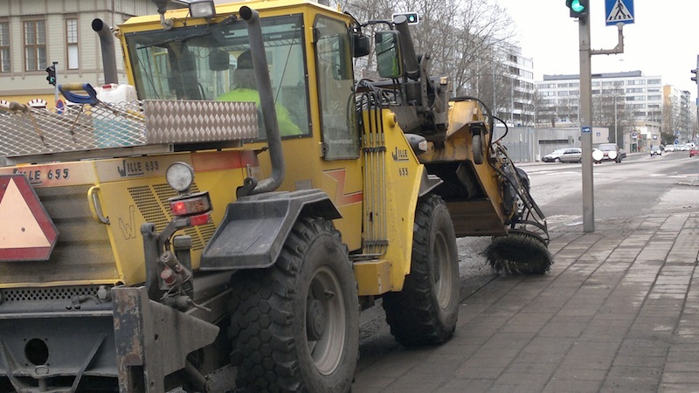
Ilmansuojelu
Ilmansaasteet kulkeutuvat kaukokulkeumana
Päästöjen rajoittamiseksi kansainväliset sopimukset tärkeitä
Puhtaampi liikenne ja energiantuotanto
Ilmanlaadun seuraaminen

